Slide 1
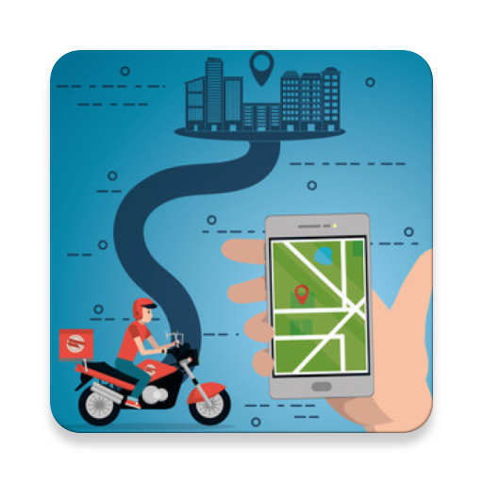

Shopping Drive
LOVITON Thomas & DUZANT Jean-Laurent

Slide 2
Sommaire
Shopping Drive
Nos outils utilisés
Notre Projet
Nos Maquettes
Notre équipe et leurs tâches
Notre hiérarchisation des tâches
Nos outils utilisés
Notre bilan
Nos améliorations
Notre démonstration
LOVITON Thomas & DUZANT Jean-Laurent

Slide 3
Présentation du projet
1
LOVITON Thomas & DUZANT Jean-Laurent
Qu’est-ce que “Shopping Drive” ?

Slide 4
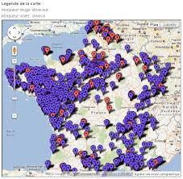
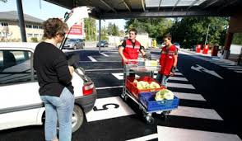
LOVITON Thomas & DUZANT Jean-Laurent
Retour sommaire

Slide 5
Pour résumer Shopping Drive c’est :
Une application mobile
Deux types d’utilisateurs : client / vendeur
Cross-canal*
* Cela veut dire qu’un client / prospect peut commander un achat sur le net et le récupérer en magasin ou vice versa.
LOVITON Thomas & DUZANT Jean-Laurent
Retour sommaire

Slide 6
Les Outils utilisés
2
LOVITON Thomas & DUZANT Jean-Laurent
“Shopping Drive”, une conception de qualité

Slide 7







Android Studio
LOVITON Thomas & DUZANT Jean-Laurent
Authentication
Storage
GitHub
Android
Realtime Database

Slide 8
Le Projet
3
LOVITON Thomas & DUZANT Jean-Laurent
“Shopping Drive” plus qu’une application, un concept !

Slide 9
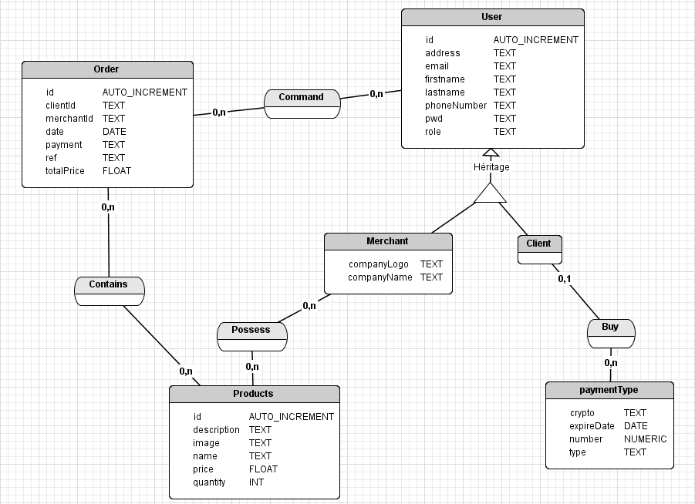
Modèle Conceptuel de Données :
LOVITON Thomas & DUZANT Jean-Laurent
Retour sommaire

Slide 10
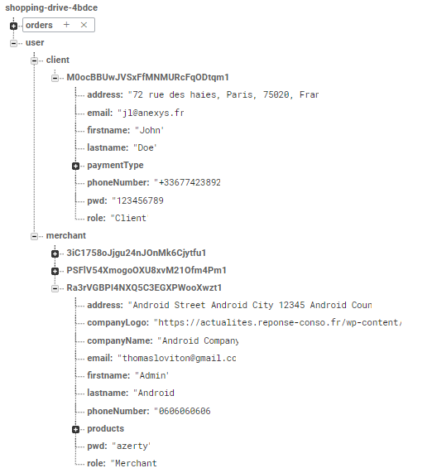
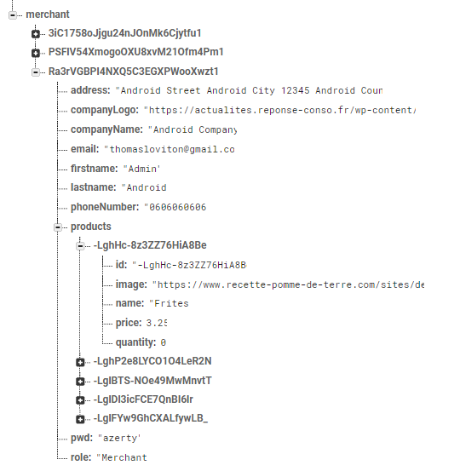
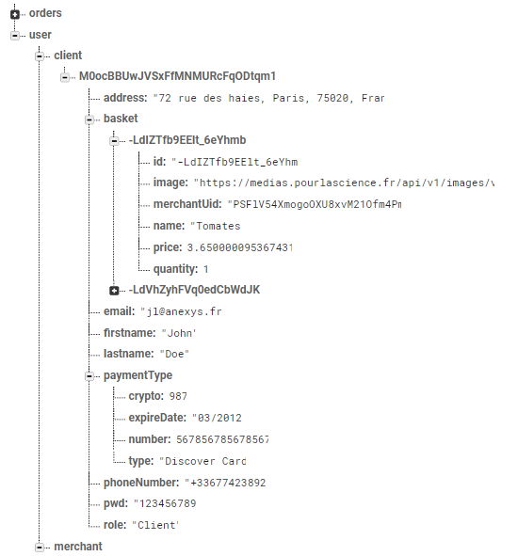
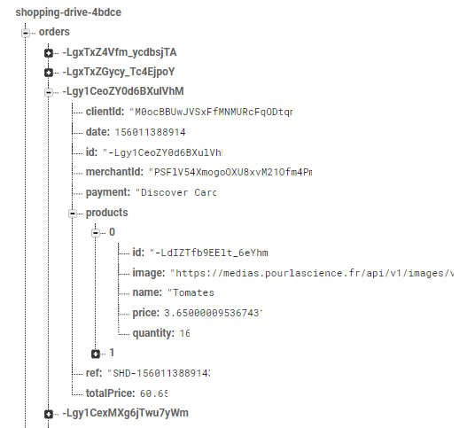
Base de Données actuelle

Slide 11
Pour résumer le projet Shopping Drive c’est :
Base de données en temps réel
Authentification pour accéder
LOVITON Thomas & DUZANT Jean-Laurent
Retour sommaire

Slide 12
Les Maquettes
4
LOVITON Thomas & DUZANT Jean-Laurent
“Shopping Drive”, le style, un levier à la vente !

Slide 13
Notre Charte Graphique
Noir
Blanc
Bleu
LOVITON Thomas & DUZANT Jean-Laurent
Retour sommaire

Slide 14
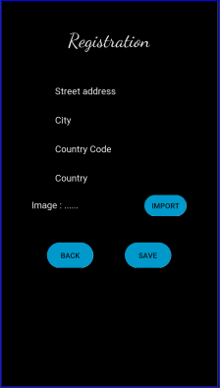
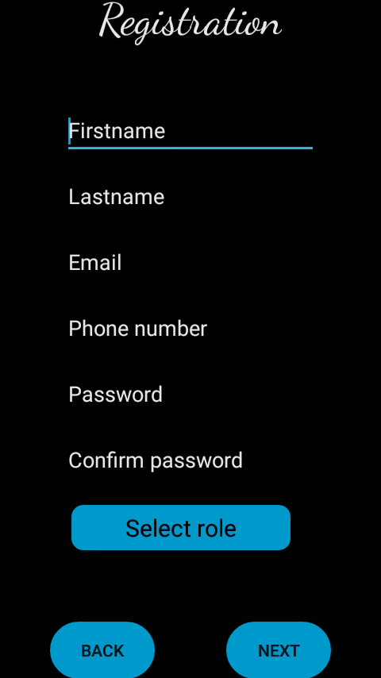
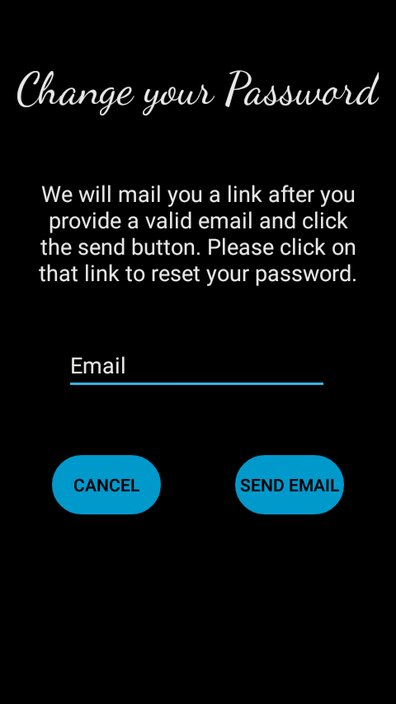
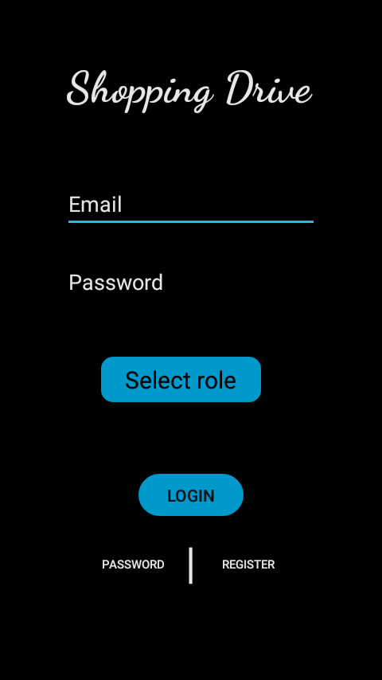
Mot de passe oublié
Connexion
LOVITON Thomas & DUZANT Jean-Laurent
Création de compte
Retour sommaire

Slide 15
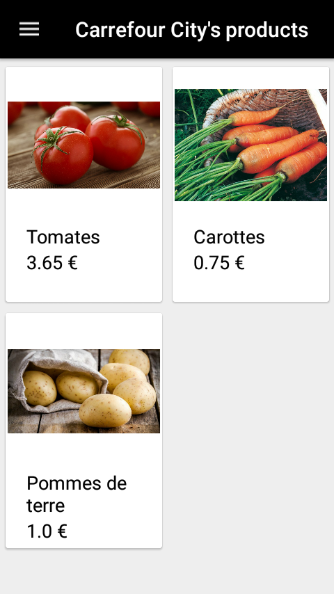
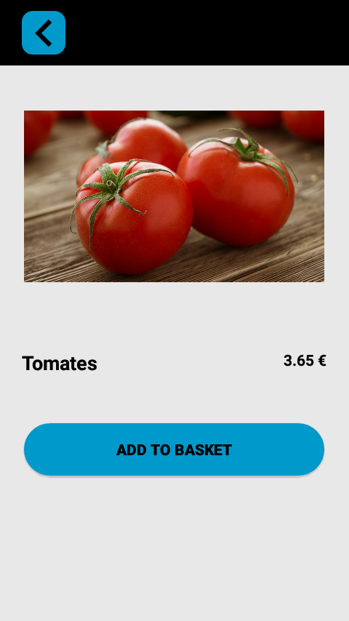
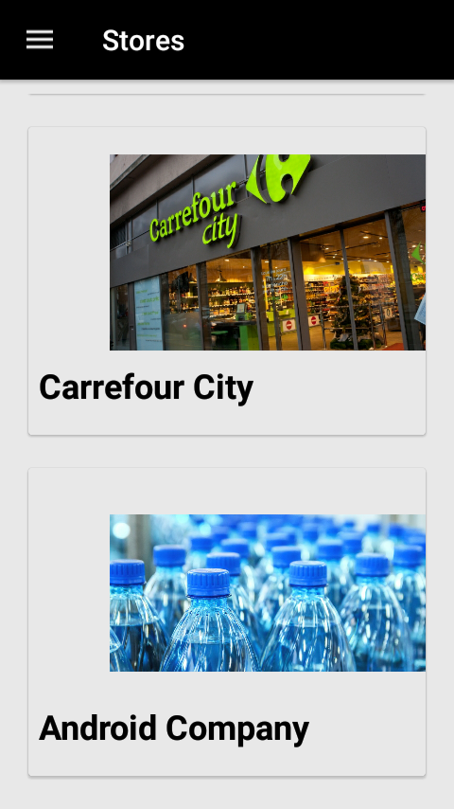
Produit detail
Vendeurs
LOVITON Thomas & DUZANT Jean-Laurent
Produits
Retour sommaire

Slide 16
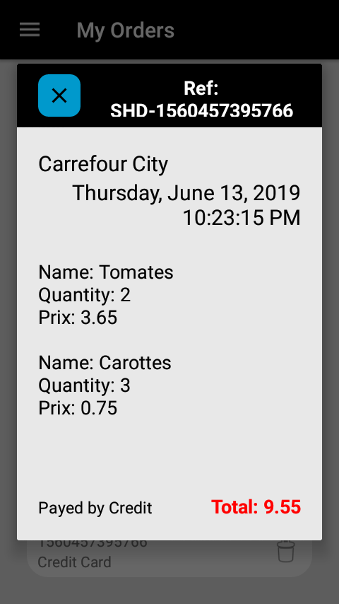
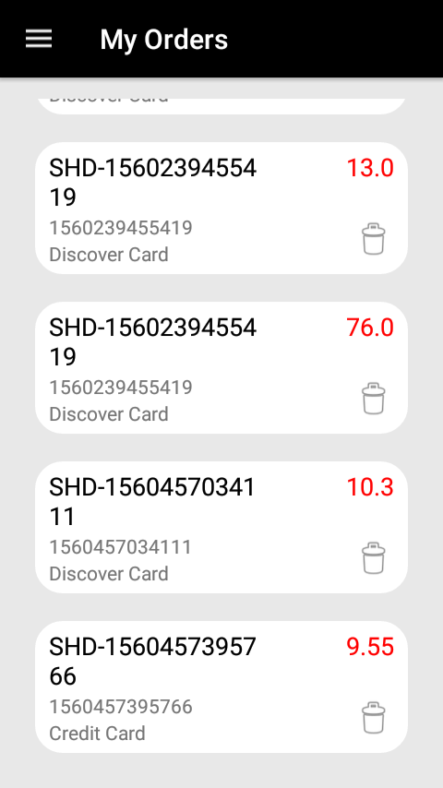
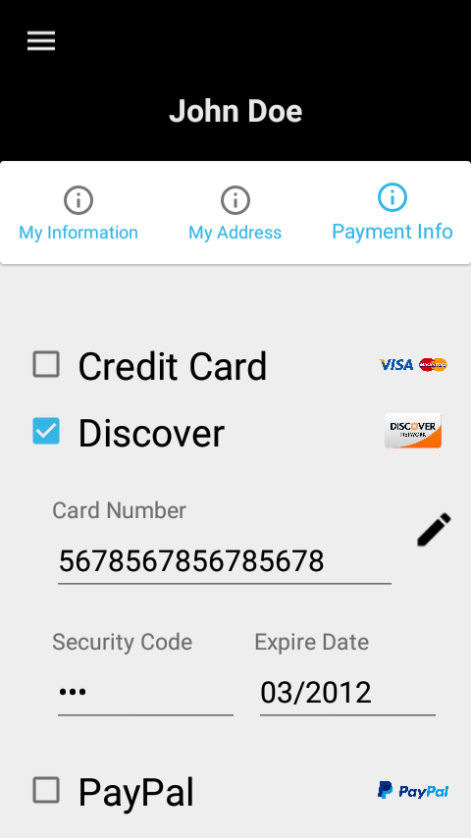
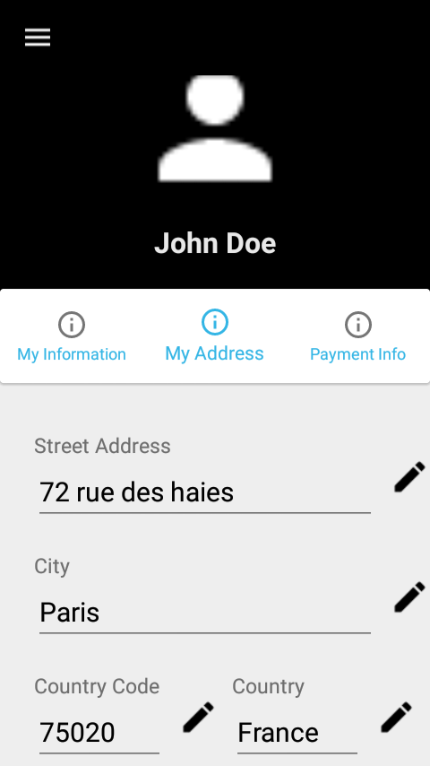
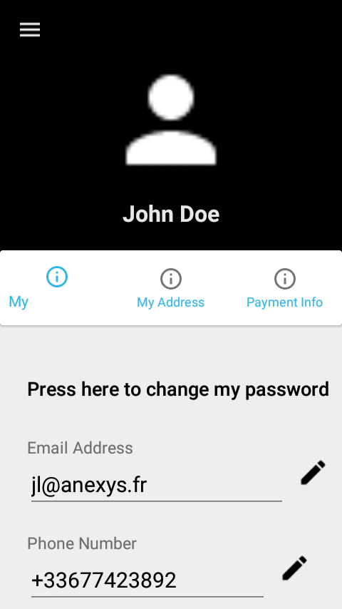
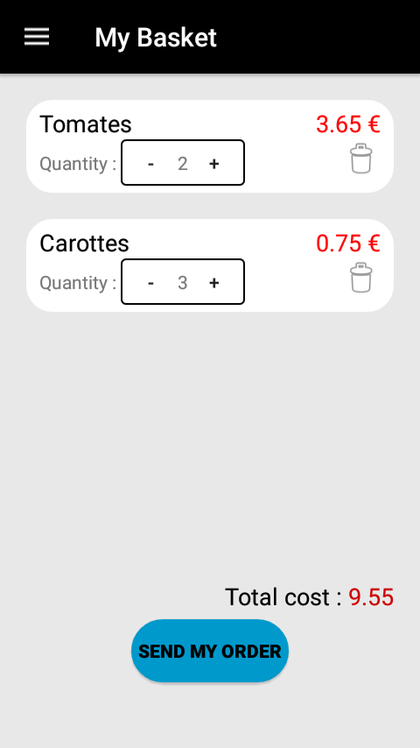
Profils
Panier
LOVITON Thomas & DUZANT Jean-Laurent
Commandes
Retour sommaire

Slide 17
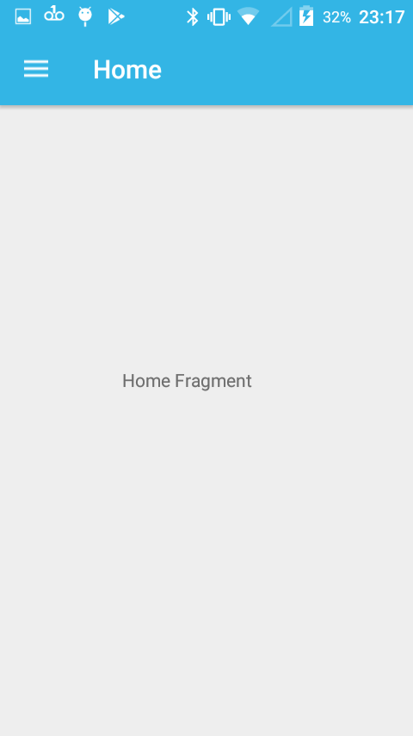
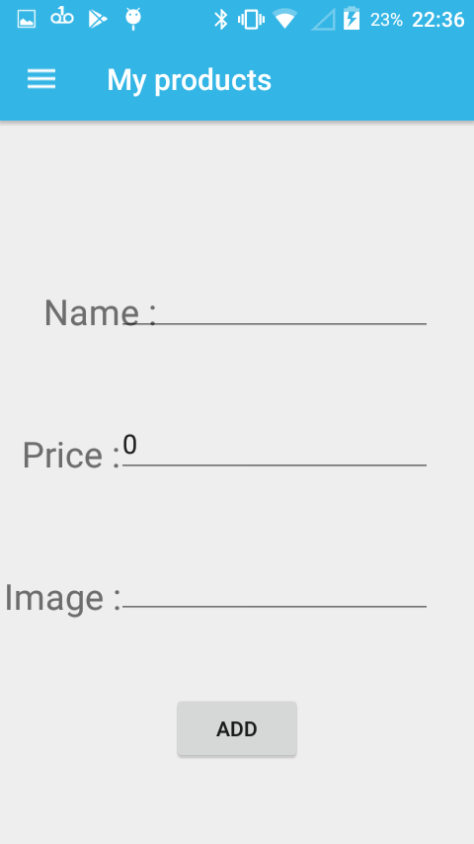
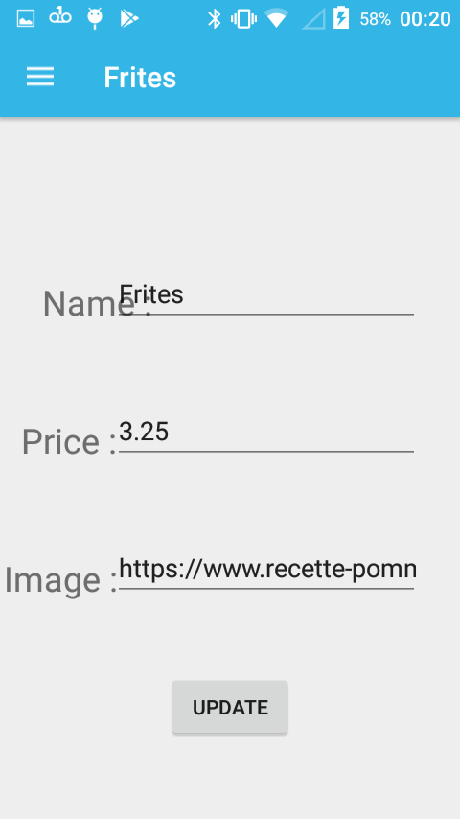
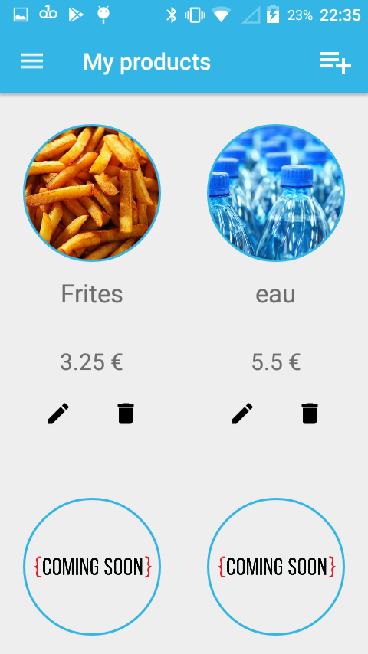
Accueil
Mes Produits
LOVITON Thomas & DUZANT Jean-Laurent
Retour sommaire

Slide 18
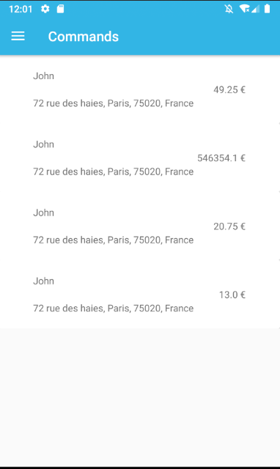
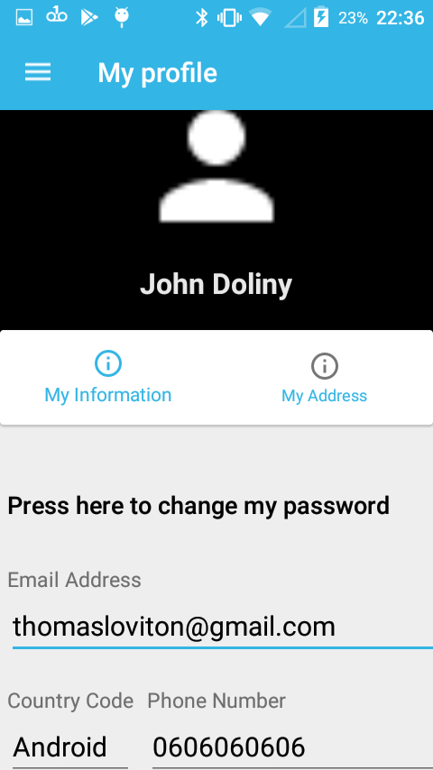
Commandes
Profile
LOVITON Thomas & DUZANT Jean-Laurent
Retour sommaire

Slide 19
WorkFlow

Slide 20
MPO
Login
Register
Merchant
Client
Commercants
Profile
Commandes
Produits

Slide 21
L'Équipe et ses tâches
5
LOVITON Thomas & DUZANT Jean-Laurent
“Shopping Drive”, un client et un vendeur

Slide 22
DUZANT Jean-Laurent
Réalisation de l’application “Shopping Drive” côté client
User Profile
Merchant List
Product List
Commande
LOVITON Thomas & DUZANT Jean-Laurent
Retour sommaire

Slide 23
LOVITON Thomas
Réalisation de l’application “Shopping Drive” côté merchant
User Profile
Gestion des Produits
Mes Commandes
LOVITON Thomas & DUZANT Jean-Laurent
Retour sommaire

Slide 24
Le Gantt
6
LOVITON Thomas & DUZANT Jean-Laurent
“Shopping Drive”, une hiérarchisation des tâches

Slide 25
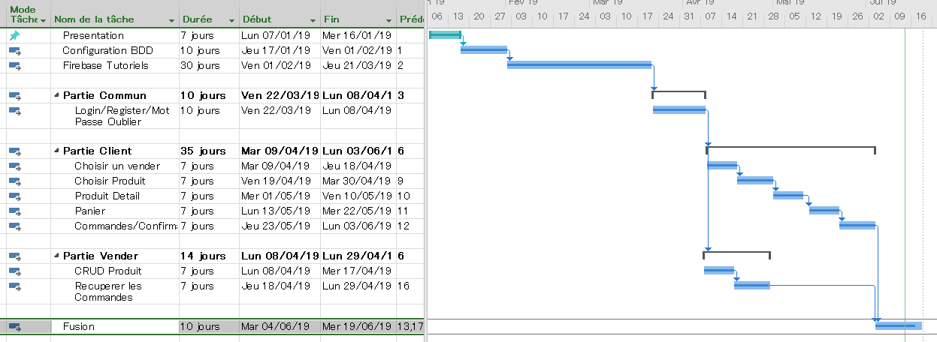
LOVITON Thomas & DUZANT Jean-Laurent
Retour sommaire

Slide 26
Le Bilan
7
LOVITON Thomas & DUZANT Jean-Laurent
“Shopping Drive”, c’est ça !

Slide 27
Pour résumer Shopping Drive c’est :
Une bonne expérience
Une cohésion d’équipe
Un projet intéressant
Meilleur approfondissement des notions vues en cours
Cela nous a permit de faire face aux difficultés de parcours (2 abandons)
LOVITON Thomas & DUZANT Jean-Laurent
Retour sommaire

Slide 28
Les Améliorations
8
LOVITON Thomas & DUZANT Jean-Laurent
“Shopping Drive”, ça pourrait être aussi ?

Slide 29
Pour améliorer Shopping Drive il faut :
Commencer dès le début avec un unique projet
Pouvoir améliorer le design de chaque pages
Avoir plus de fichiers en commun
Ajouter une partie livreur
Instancier Google Maps
Ajouter Option “Partager Commande par mail”
Avoir un statut de chaque commandes (prêtes, le temps, ...)
Tenir compte du stock du commerçant lors d’une commande
LOVITON Thomas & DUZANT Jean-Laurent
Retour sommaire

Slide 30
La Démonstration
9
LOVITON Thomas & DUZANT Jean-Laurent
1, 2, 3, Let’s buy in “Shopping Drive” !

Slide 31
Merci !
Des questions ?
LOVITON Thomas & DUZANT Jean-Laurent

